Slide 1
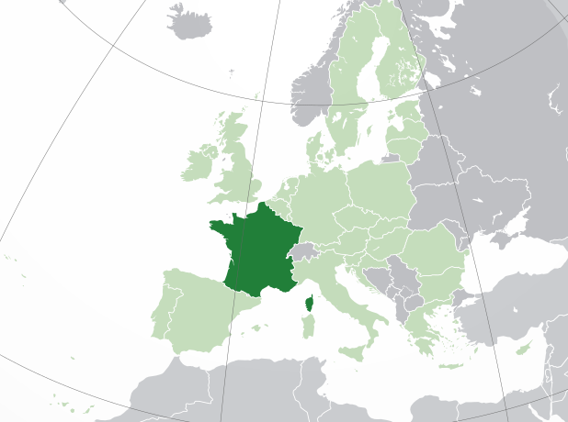
TiÕt 3 - Bµi 2: C¸ch m¹ng t­ s¶n Ph¸p (1789-1794)

Slide 2
I. NƯỚC PHÁP TRƯỚC CÁCH MẠNG
1. Tình hình kinh tế
Tình hình kinh tế nước Pháp trước cách mạng có đặc điểm gì nổi bật?

Slide 3
1. Tình hình kinh tế
Nông nghiệp
Công cụ thô sơ lạc hậu năng suất thấp,nạn mất mùa,đói kém thường xuyên xảy ra.
Nông dân khổ cực.
Công thương nghiệp
Phát triển nhưng bị chế độ phong kiến cản trở kìm hãm.
Chưa có sự thống nhất về đơn vị đo lường và tiền tệ.

Slide 4
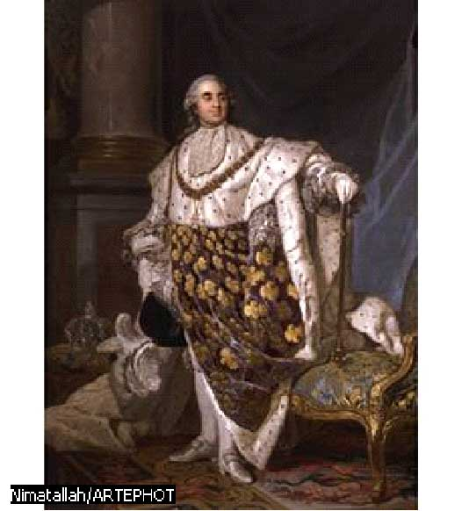
2. Tình hình chính trị-xã hội
Chính trị
Trước cách mạng Pháp theo chế độ quân chủ chuyên chế do vua Lu-i XVI đứng đầu.
Vua Lu-i XVI

Slide 5
Xã hội
2. Tình hình chính trị-xã hội
Quan sát bức tranh “Tình cảnh người nông dân Pháp trước cách mạng” như thế nào?

Slide 6
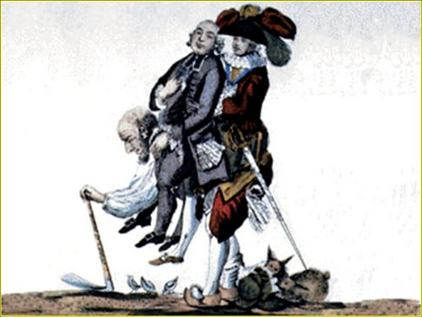
Quý tộc phong kiến
Tăng lữ
Lớp chia làm ba nhóm, khai thác bức tranh Tình cảnh người nông dân Pháp, mỗi nhóm HS đóng vai thành một nhân vật điển hình đại diện cho một đẳng cấp trong xã hội pháp nói lên được thành phần chính, vai trò, quyền lợi kinh tế, địa vị chính trị của đẳng cấp đó.
Nông dân nghèo khổ
Tình cảnh người nông dân Pháp trước cách mạng

Slide 7
Chế độ Ba đẳng cấp trong xã hội Pháp
Đẳng cấp quý tộc phong kiến
Duy trì chế độ phong kiến
Được hưởng mọi đặc quyền đặc lợi
Đẳng cấp Tăng lữ
Chịu mọi thứ thuế và nghĩa vụ
Muốn xóa bỏ chế độ phong kiến
Đẳng cấp thứ ba
(nông dân, tư sản, bình dân thành thị)

Slide 8
25%
50%
10%
15%
Nộp thuế cho lãnh chúa
Nộp thuế cho nhà thờ
Nộp cho nhà nước Phong kiến
Phần còn lại nông dân
THU NHẬP CỦA NÔNG DÂN PHÁP TRƯỚC CÁCH MẠNG 1789

Slide 9
Chế độ Ba đẳng cấp trong xã hội Pháp
Đẳng cấp quý tộc phong kiến
Duy trì chế độ phong kiến
Được hưởng mọi đặc quyền đặc lợi
Đẳng cấp Tăng lữ
Chịu mọi thứ thuế và nghĩa vụ
Muốn xóa bỏ chế độ phong kiến
Đẳng cấp thứ ba
(nông dân, tư sản, bình dân thành thị)
=> Mâu thuẫn xã hội gay gắt giữa
đẳng cấp thứ ba với quí tộc và tăng lữ

Slide 10
I. NƯỚC PHÁP TRƯỚC CÁCH MẠNG
3.Đấu tranh trên mặt trận tư tưởng
Các em biết gì về trào lưu “Triết học ánh sáng” ở Pháp?

Slide 11
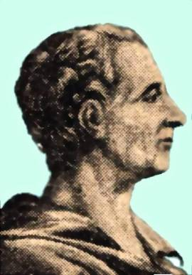
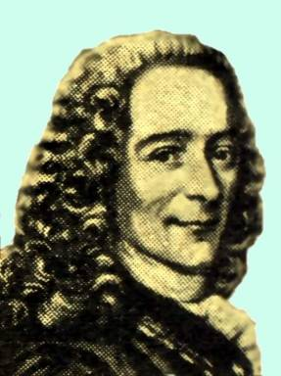
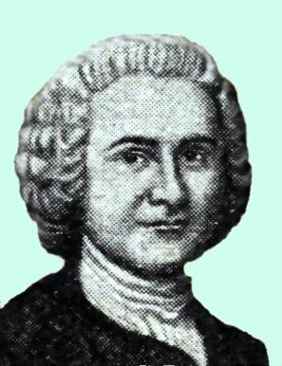
Montesquieu
Vontaire
Rousseau
“Để có tự do chính trị, Chính phủ phải được tổ chức để không một ai có thể đe doạ người khác”
“Hãy đập tan toà nhà của sự dối trá!”
“Xéo nát bọn phong kiến đê tiện”
“Mọi người sinh ra tự do nhưng ở khắp nơi họ đều mang xiềng xích. Tự do là quyền tự nhiên của con người”
CÁC NHÀ “TRIẾT HỌC ÁNH SÁNG” Ở PHÁP THẾ KỶ XVIII
Notes:
Doan Hung- Khoa Lich Su DH Quy Nhon

Slide 12
2. Đấu tranh trên mặt trận tư tưởng
TRÀO LƯU TRIẾT HỌC ÁNH SÁNG
Các đại biểu tiêu biểu
Kịch liệt phê phán chế độ quân ch̉ủ chuyên chế
Đề xướng quyền tự do của con người
NỘI DUNG
Mông Texkiơ
Vôn - te
Rut - xô

Slide 13
2. Đấu tranh trên mặt trận tư tưởng
TRÀO LƯU TRIẾT HỌC ÁNH SÁNG
Ý NGHĨA
Tấn công vào hệ tư tưởng phong kiến, dọn đường cho cách mạng bùng nổ.
Định hướng cho xã hội mới trong tương lai.

Slide 14
II. CÁCH MẠNG BÙNG NỔ
1. Sự khủng hoảng của chế độ quân chủ chuyên chế
Sự khủng hoảng của chế độ chuyên chế được thể hiện như thế nào

Slide 15
Nguyên nhân sâu xa
Đẳng cấp thứ ba
Quí tộc và tăng lữ
cách mạng bùng nổ

Slide 16
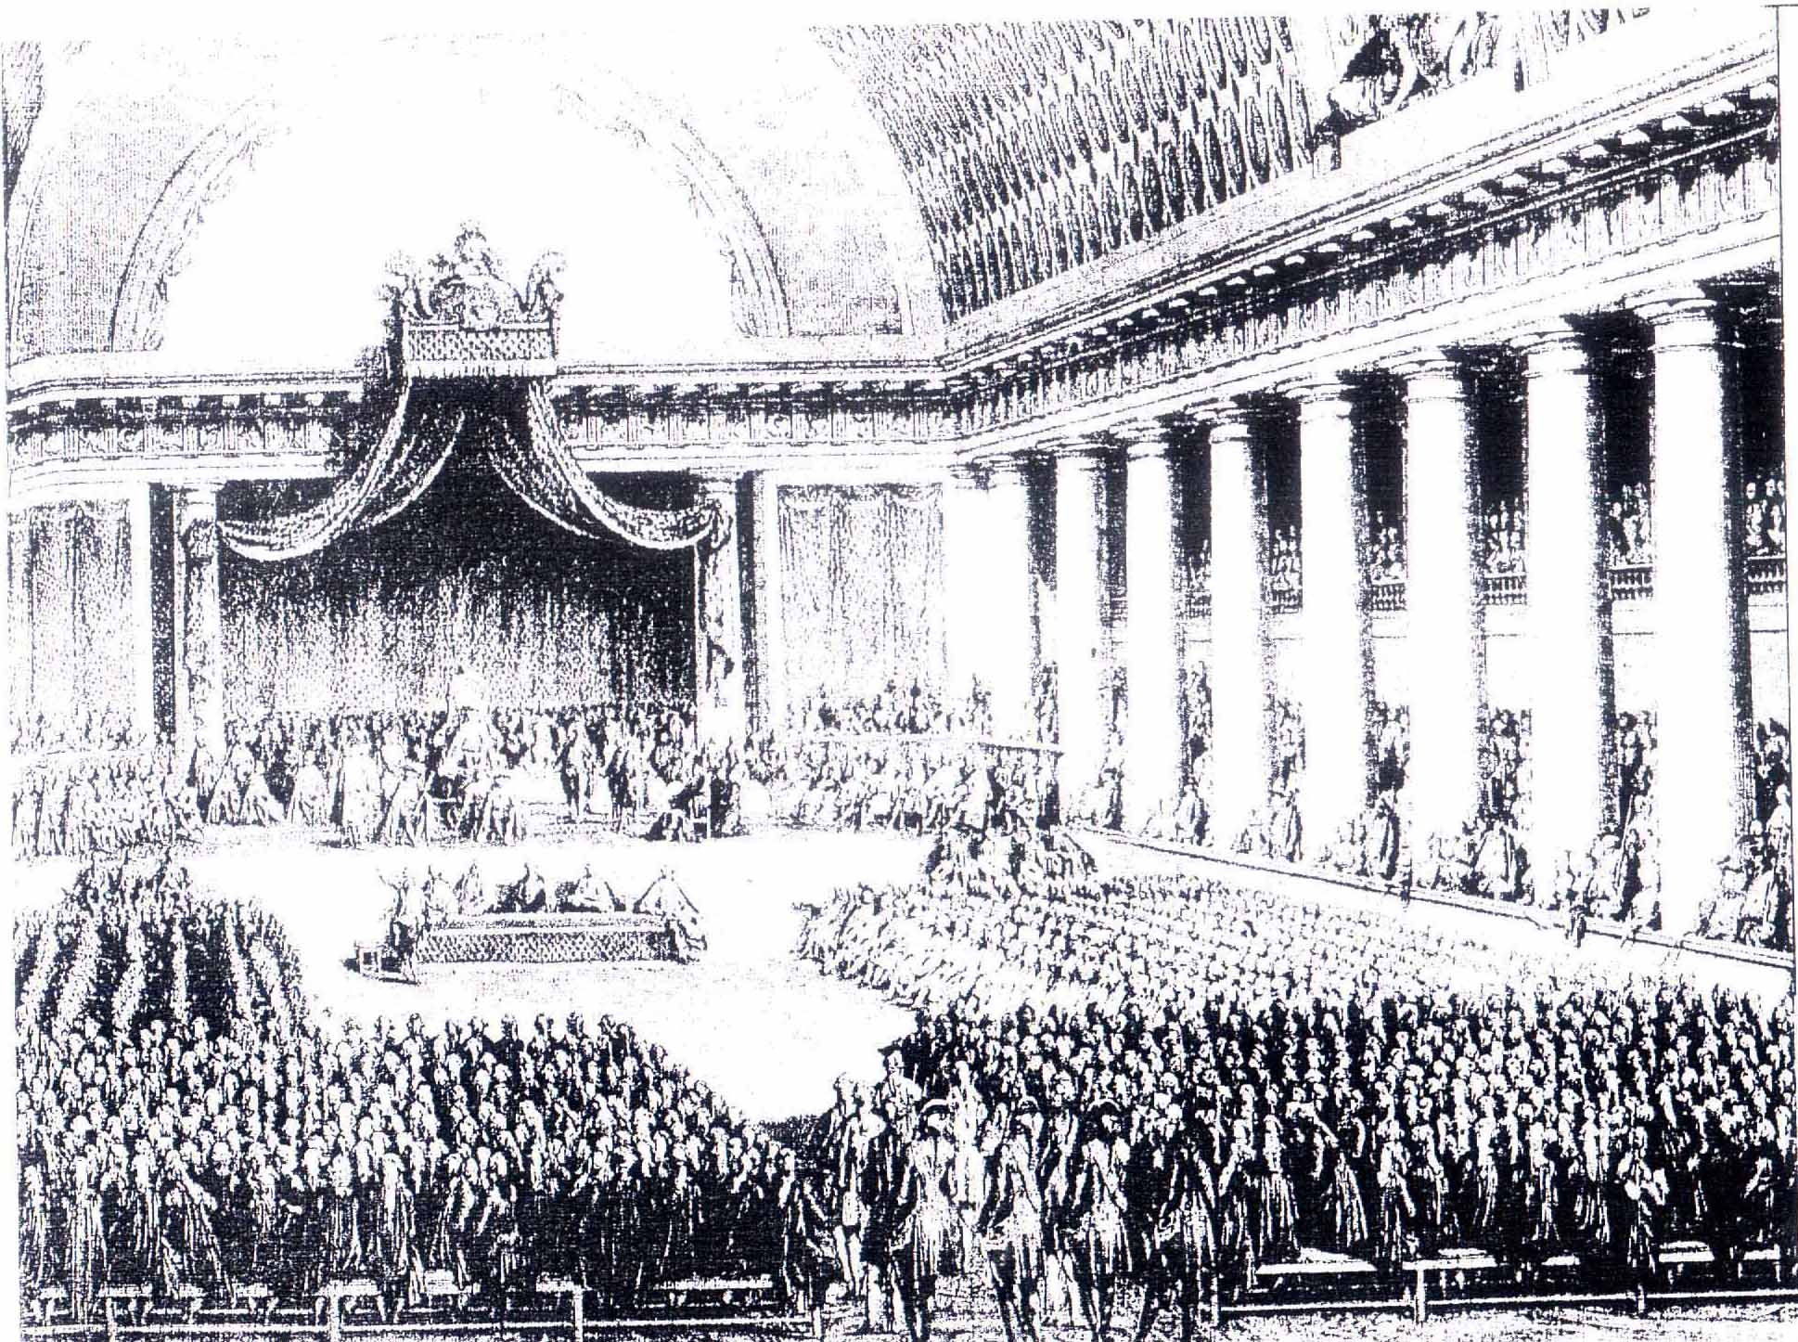
II. CÁCH MẠNG BÙNG NỔ
HỘI NGHỊ 3 ĐẲNG CẤP 5/5/1789

Slide 17
Nguyên nhân trực tiếp
Nguyên nhân trực tiếp dẫn đến cuộc cách mạng tư sản Pháp là gì ?
-Do ăn chơi xa xỉ vua Lu-i XVI
phải vay của tư sản 5 tỉ livrơ.
Số tiền nợ này vua không có
khả năng trả nên đã liên tiếp tăng
thuế.
-Ngày 5/5/1789 Lu-I XVI triệu tập hội nghị 3 đẳng cấp để tăng thuế. Nhưng đại diện của đẳng cấp thứ 3 kịch liệt phản đối và họ đã tự họp Hội đồng dân tộc tuyên bố Quốc hội lập hiến tự soạn thảo Hiến pháp thông qua đạo luật mới về tài chính. Ngay lập tức nhà vua dùng quân đội để uy hiếp.
-Ngày 14/7/1789 quân cách mạng tấn công nhà ngục Baxti. Cách mạng bùng nổ.

Slide 18
BÀI TẬP CỦNG CỐ
Chọn đáp án đúng:
A. Nông nghiệp phát triển.
Câu 1. Trước cách mạng, Pháp là một nước có nền kinh tế
B. Tư bản chủ nghĩa.
C. nông nghiệp lạc hậu.
C. Nông nghiệp lạc hậu.
D. công nghiệp lạc hậu.

Slide 19
BÀI TẬP CỦNG CỐ
Câu 2. Giai cấp , tầng lớp nào trong đẳng cấp thứ ba lãnh đạo cách mạng?
A. Nông dân.
B. Công nhân.
C. Tư sản
C. Tư sản.
D. Bình dân thành thị.

Slide 20
BÀI TẬP CỦNG CỐ
Câu 3. Nhân vật nào sau đây KHÔNG thuộc trào lưu tư tưởng “Triết học ánh sáng”?
A. Rô – be – spie.
A. Rô – be – spie.
B. Mông – te – xki –ơ.
C. Vôn-te.
D. Ru – xô.

Slide 22
Giao nhiệm vụ học tập
Học bài.
Đọc và lập bảng niên biểu các giai đoạn của cách mạng tư sản Pháp.

